Slide 1

吃了么 项目介绍
组员： 韦锡宇、马佳媛、张皓禹、傅珂琳
吴苏桓、徐嘉阳、徐致远、黄佳慧
汇报人：马佳媛、韦锡宇

Slide 2
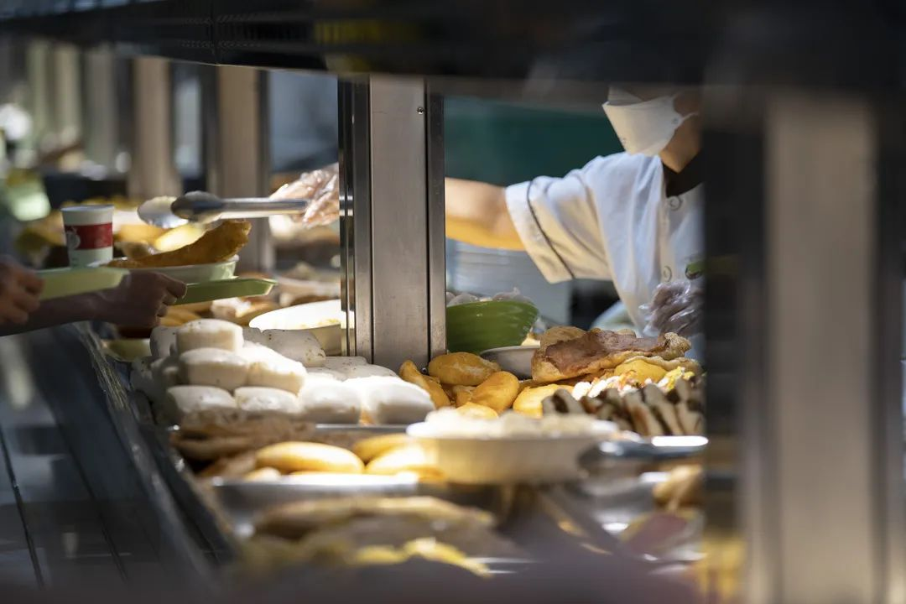
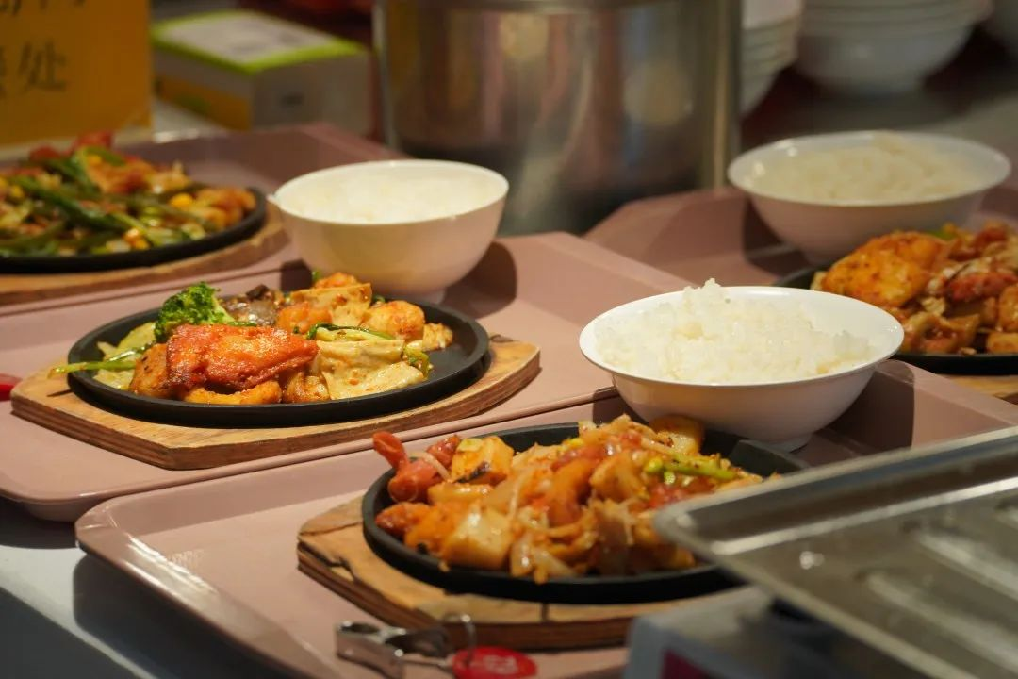
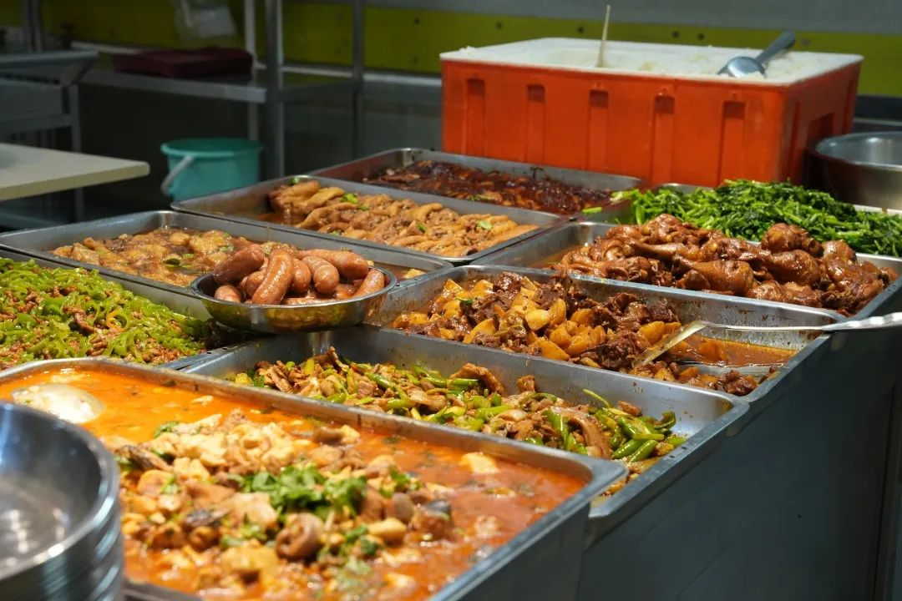
每一天，当面对“吃什么，去哪吃”的“灵魂拷问”时，
相信每一个北大人都会给出不一样的答案，
最爱的食堂，最中意的菜品和味道，都是北大生活必不可少的部分。

Slide 3

在后疫情时代，大健康已然成为当下热点话题之一，中国消费者对自身健康的关注度上升到了新的高度，健康消费也正在逐步渗透到生活当中更多的领域里。
研究机构预计家用食品和医药保健品行业将迎来消费旺盛期。
中国家用食品在2020年的消费支出总额为7330万亿人民币，较2019年增长率为13.1%，占消费支出总额（41.589万亿元人民币）的17.6%。新冠疫情爆发后，消费价格指数（食品价格指数为10.6%，非食品价格指数为0.4%）不断上升。52%的年龄在18-24岁的中国城市消费者认为“我宁愿少吃喜欢的零食，也不要吃健康但不好吃的零食”

Slide 4

产品简介
一款专属PKUer的健康饮食软件

Slide 5
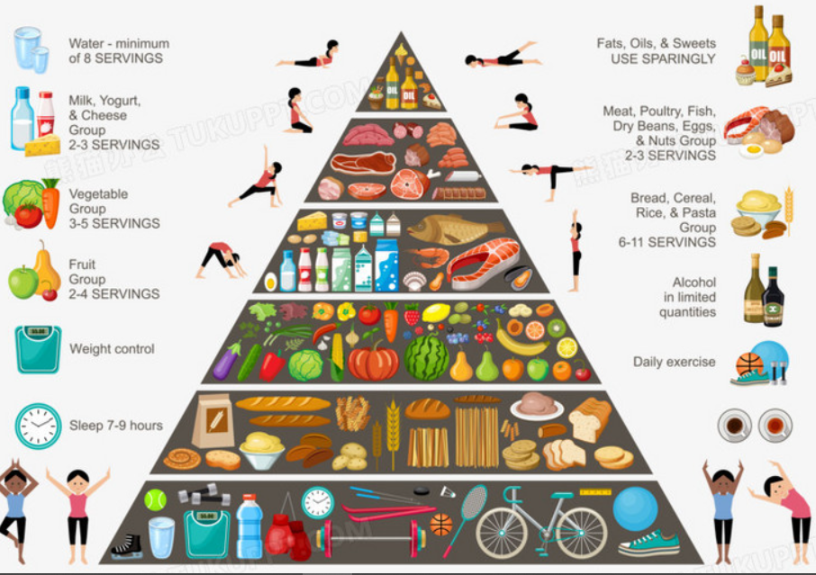








在 吃了么， 你可以：
get个性化健康食谱推荐
掌握一线全面的美食信息
记录每日卡路里指数
打卡交流爆款美食
交到志趣相投的新朋友

Slide 6

吃了么项目组分工
UI（前端交互、美工） | 张皓禹、黄佳惠
后端核心算法（热量计算、菜品推荐、营养摄入统计...） | 韦锡宇、徐致远
后端用户管理（数据库建立与维护） | 傅珂琳、马佳媛
后端社区功能（菜品打分、照片拍摄、社区设计...) | 徐嘉阳、吴苏桓
GitHub项目地址：https://github.com/lemon-prog123/PKU-EATER

Slide 7
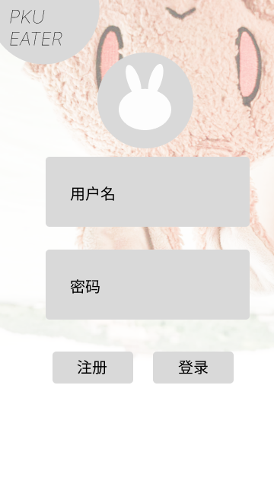

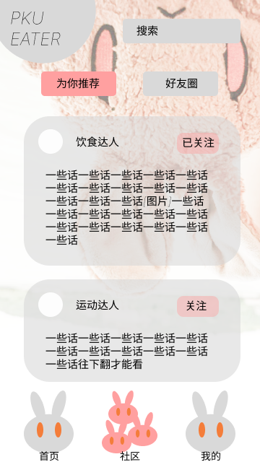
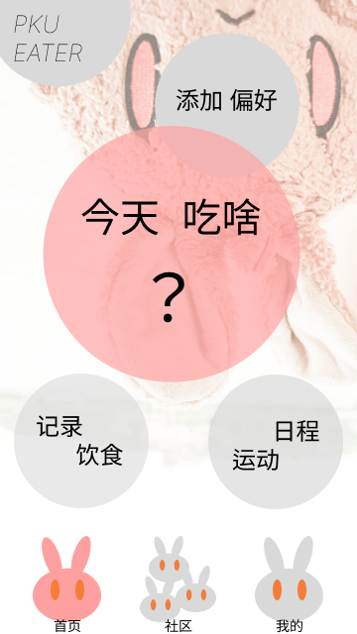

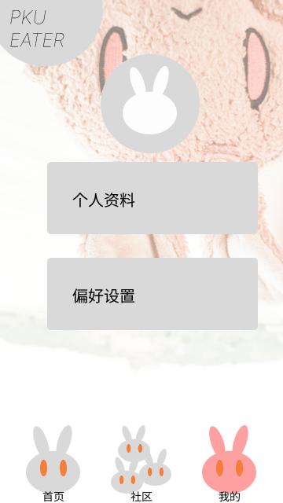
界面设想预览
logo

Slide 8
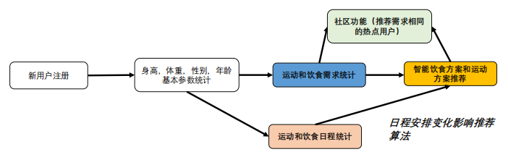
总体算法框架图

Slide 9
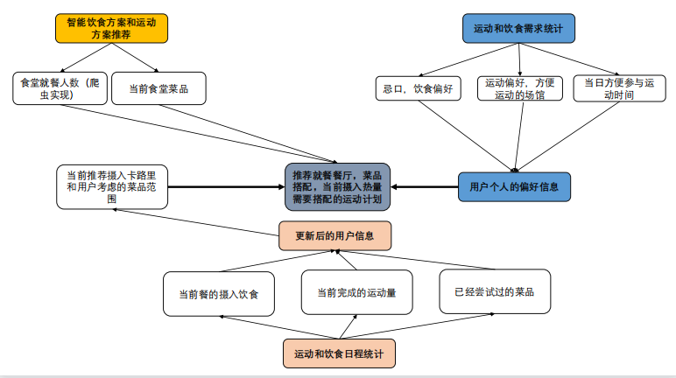

Slide 10
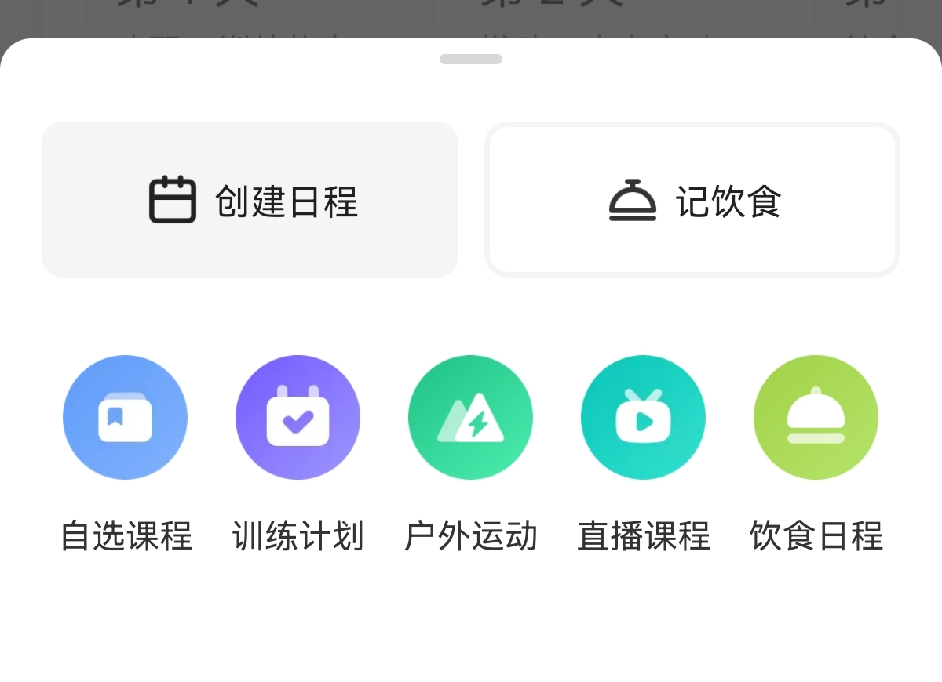

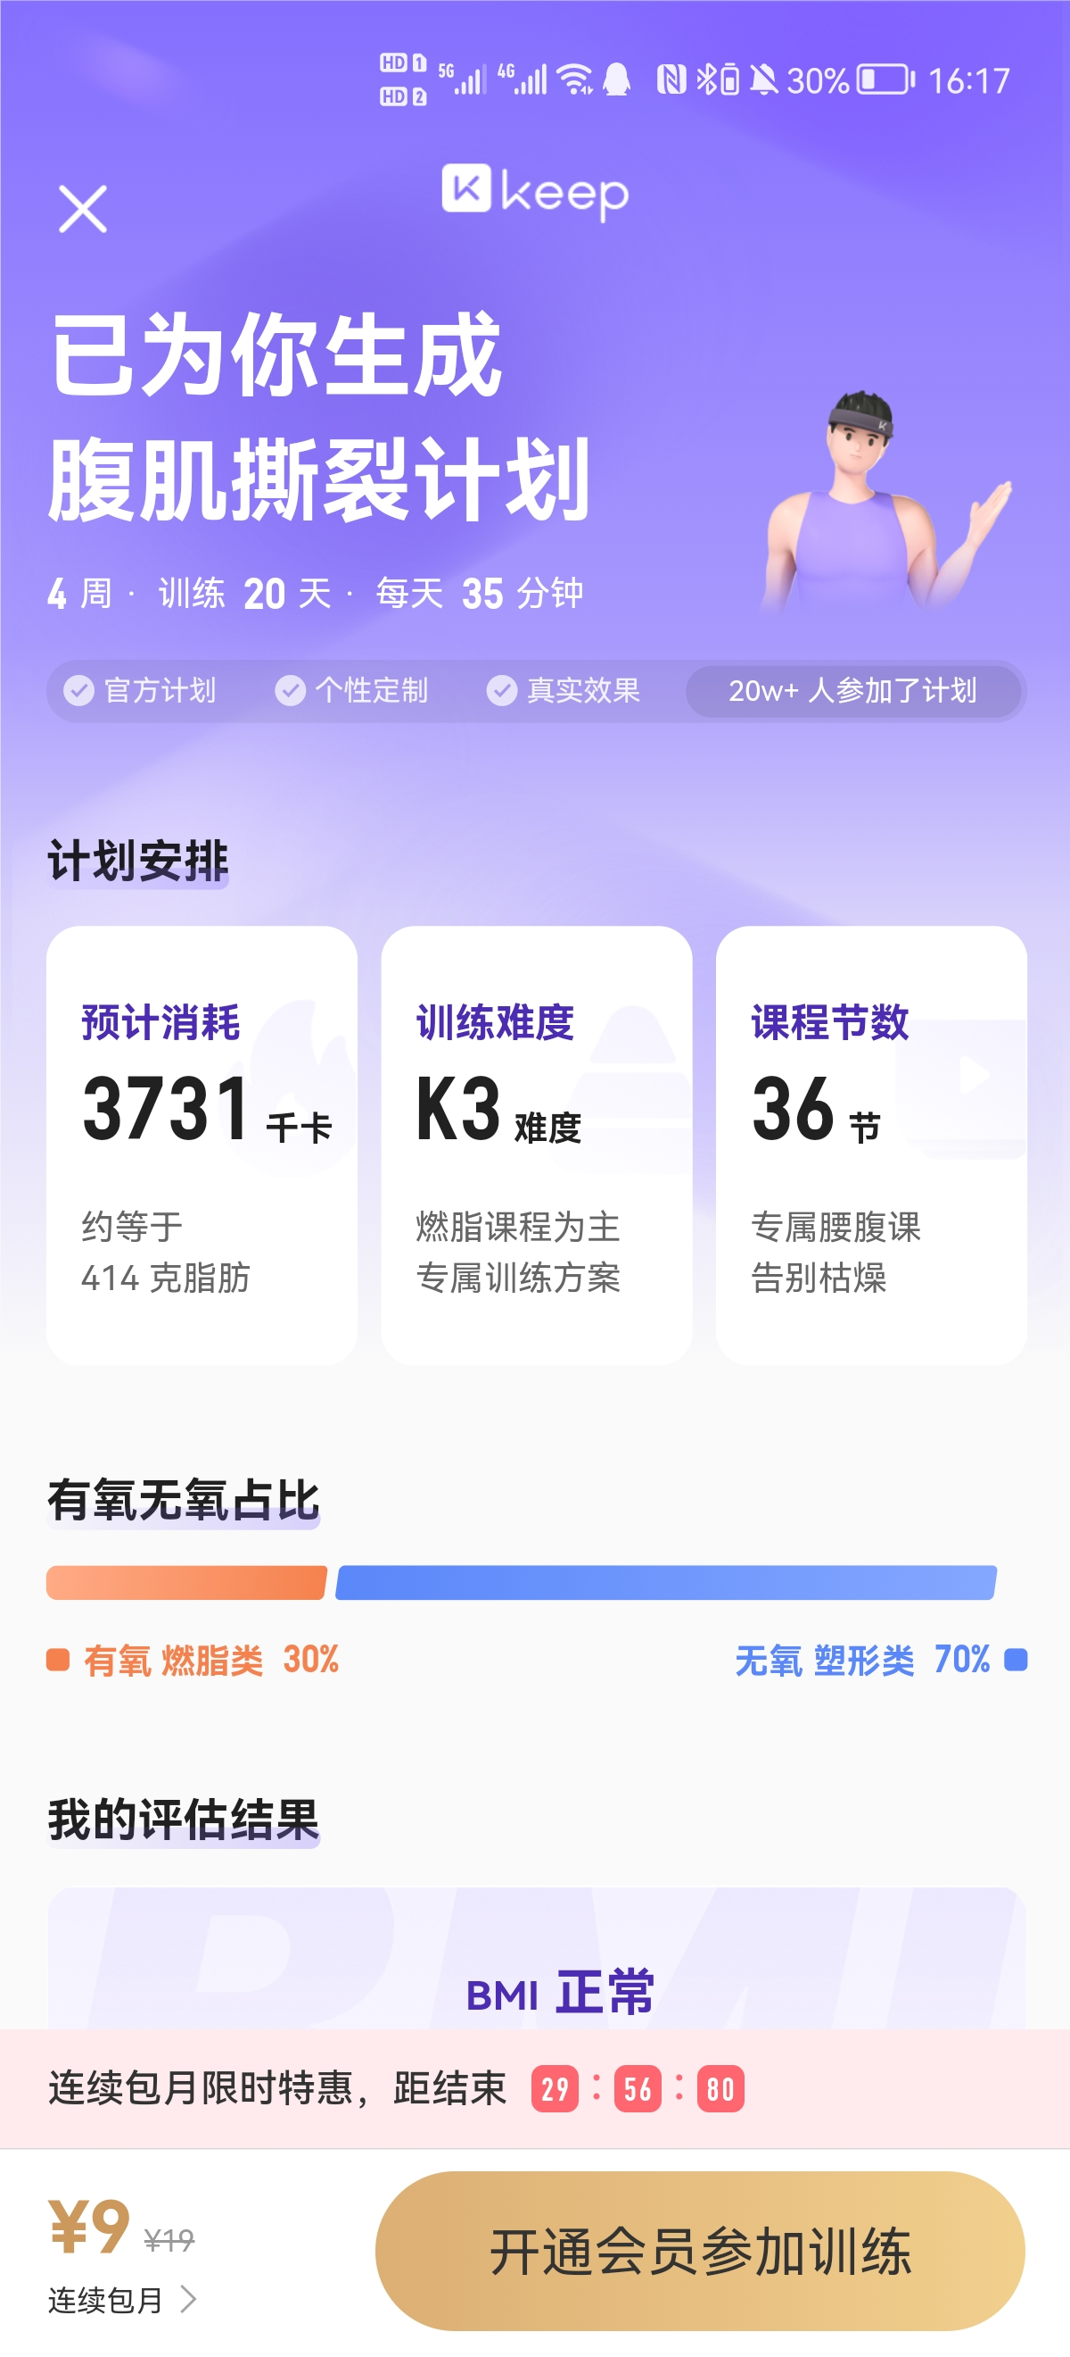
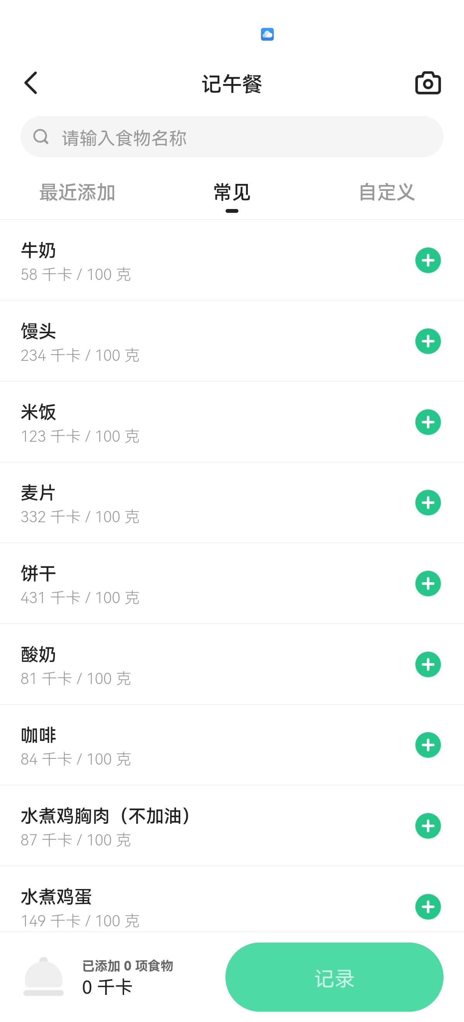
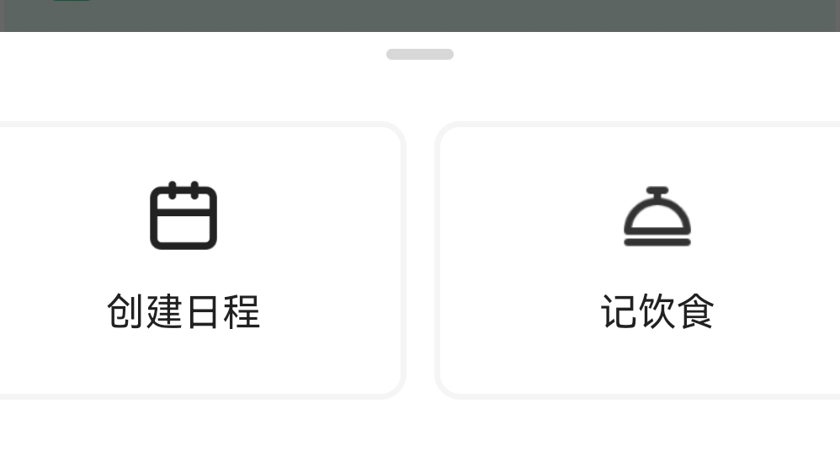
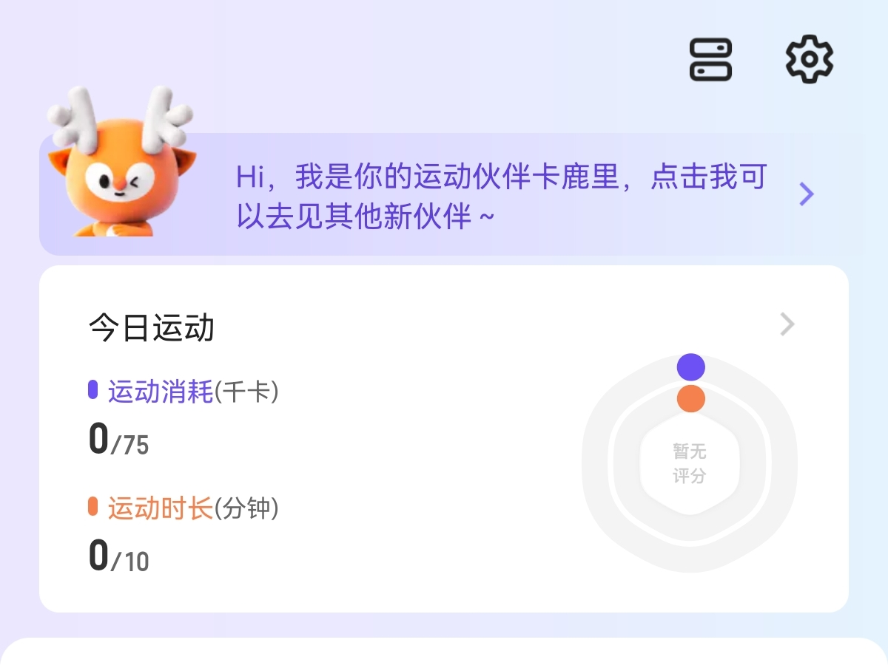
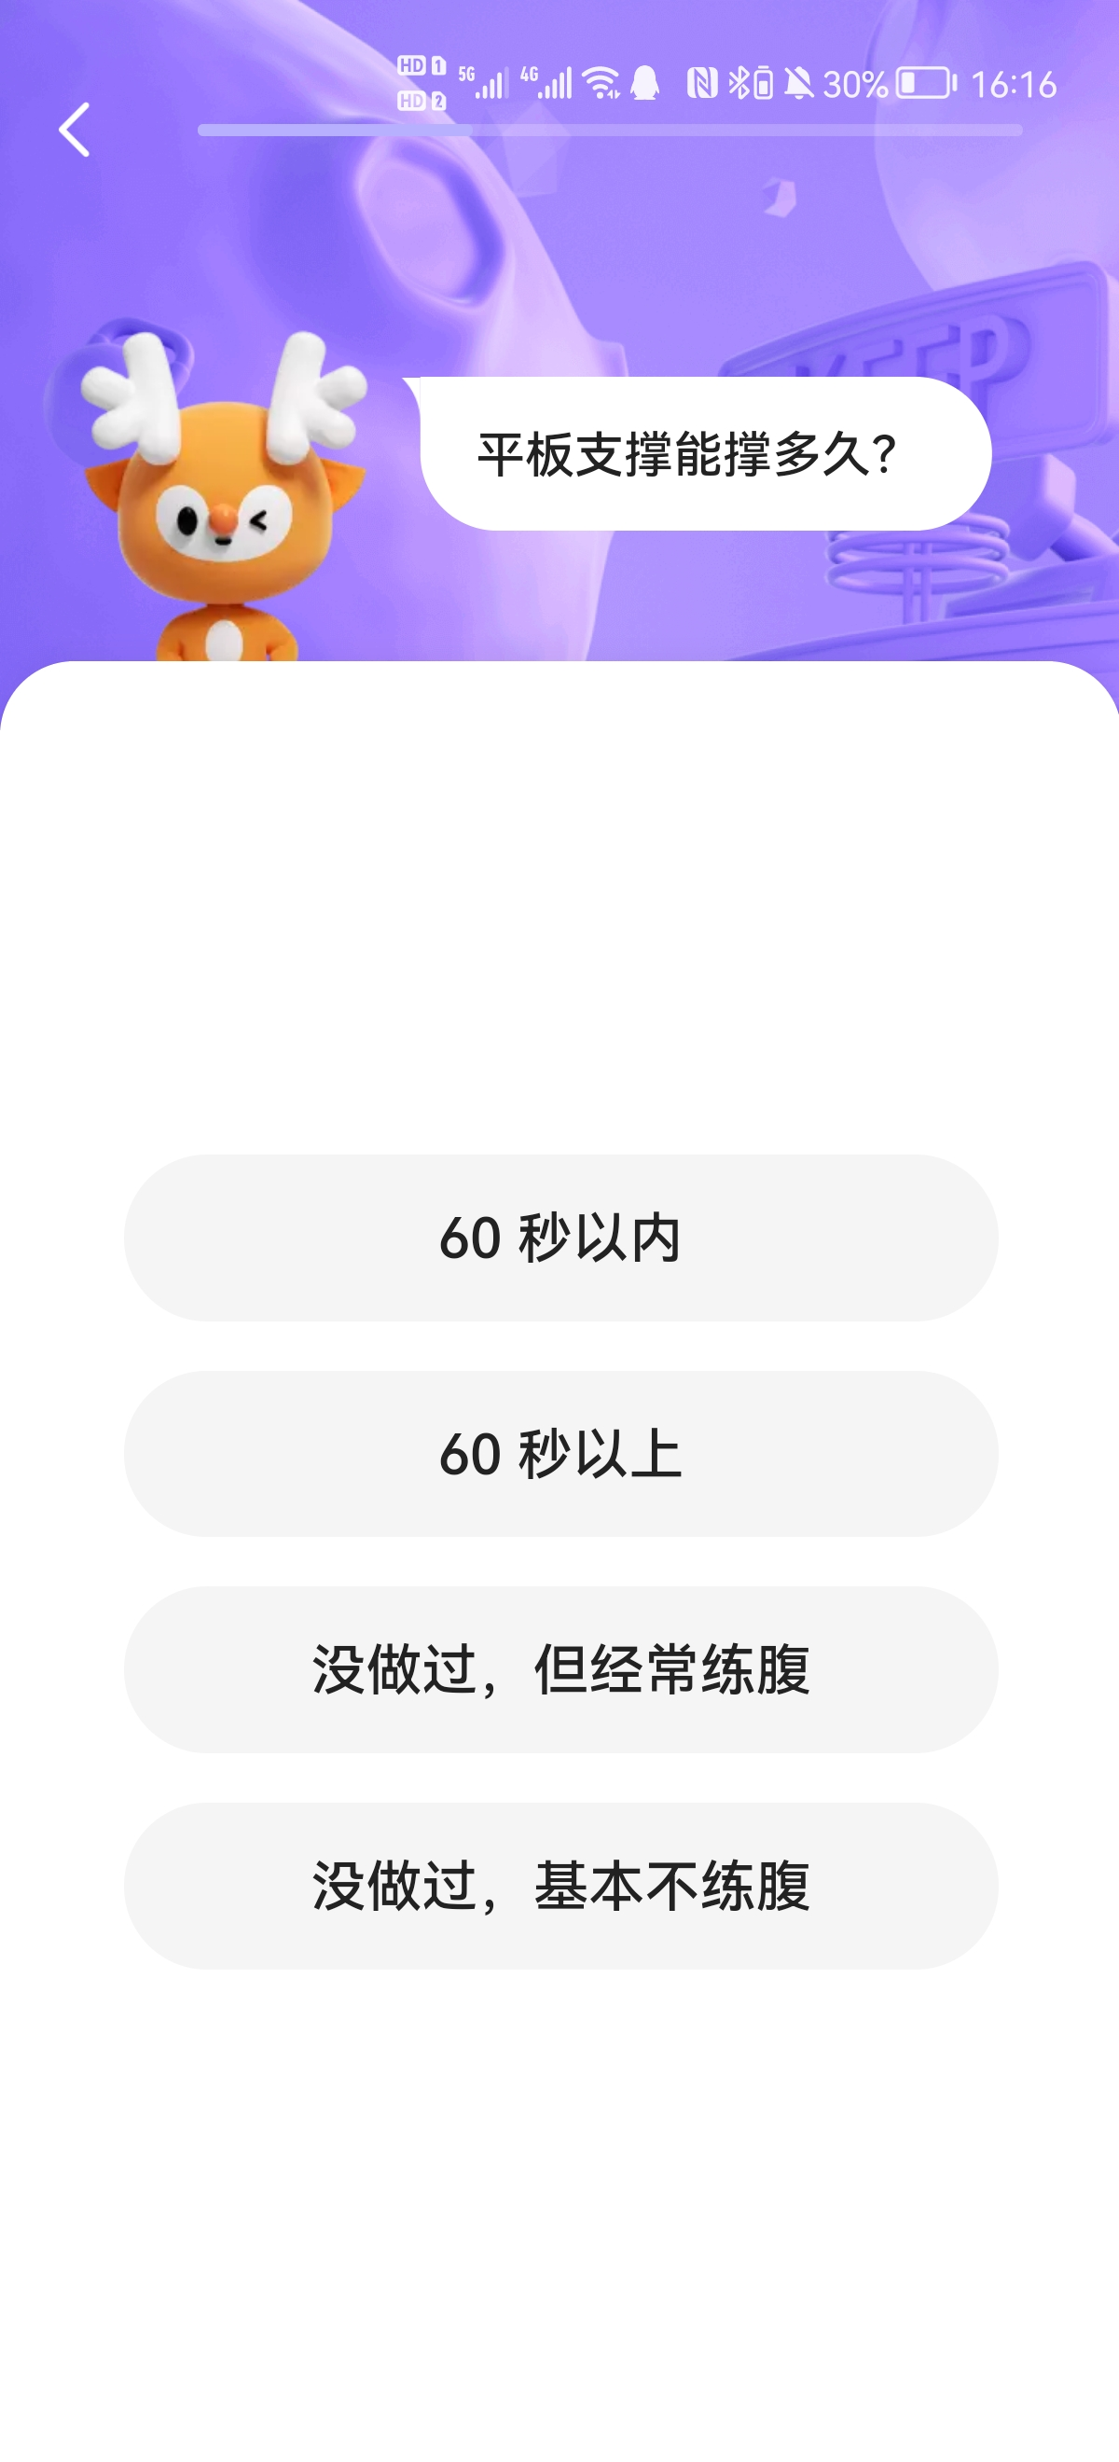
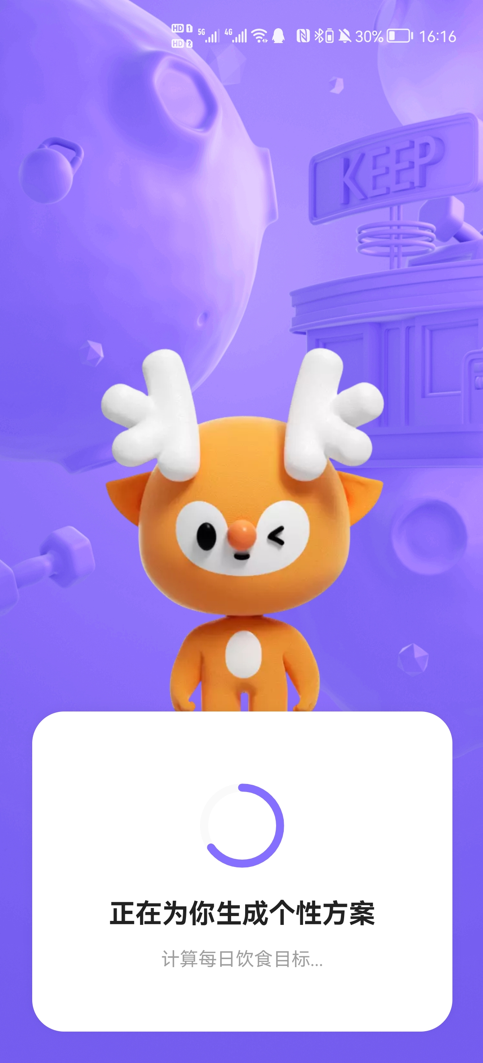
功能展示页面
运动和饮食需求统计
社区功能推荐（关注饮食分享和运动方享）
智能饮食方案和运动方案推荐
运动和饮食日程统计

Slide 11
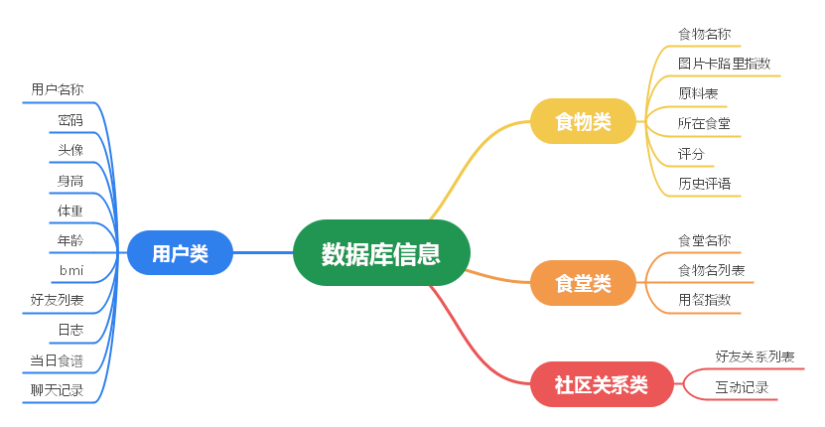
数据库信息导览图

Slide 12
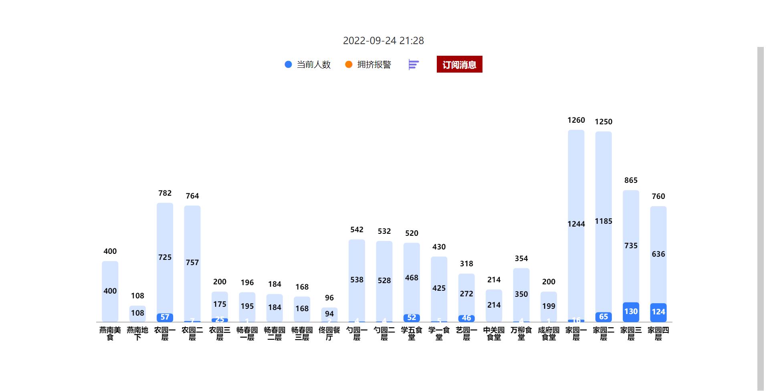
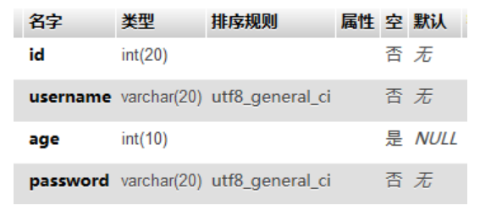


部分后端管理功能实现
实现方式：爬虫
示例2：
食堂就餐指数
使用工具：MySQL、Mybatis
示例1：
用户登录、注册及信息管理
图1. 数据库表结构示例
图2. 信息门户用餐指数

Slide 13
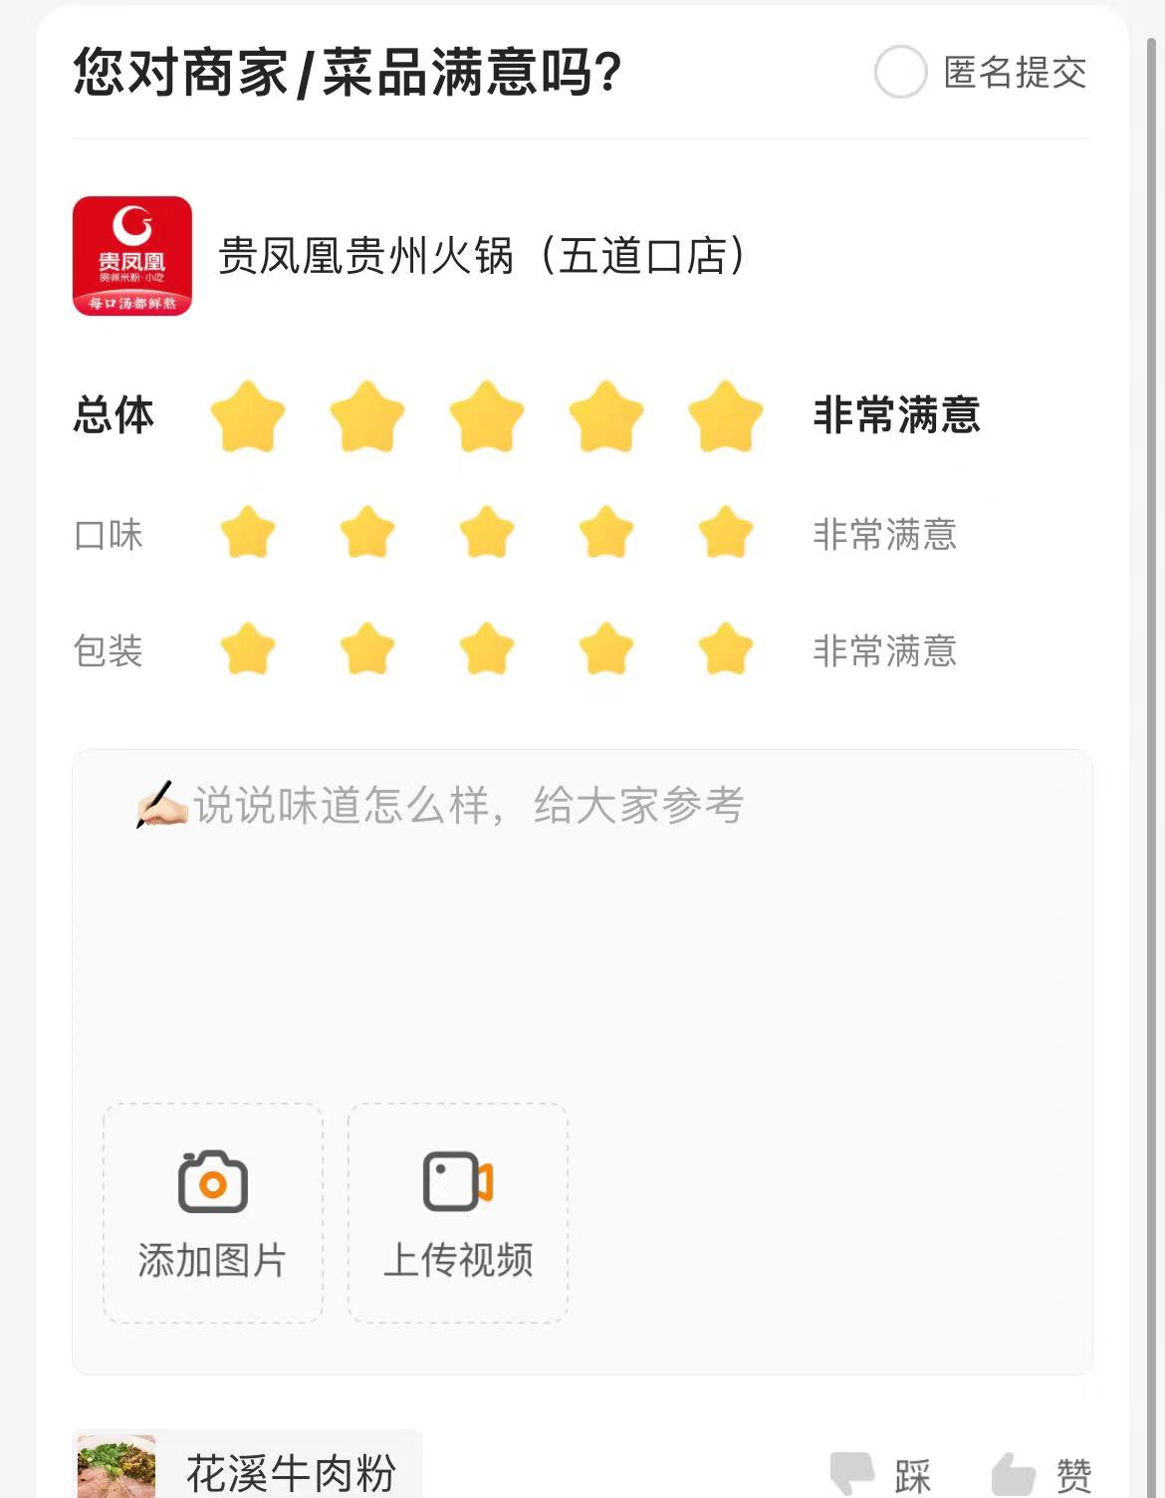
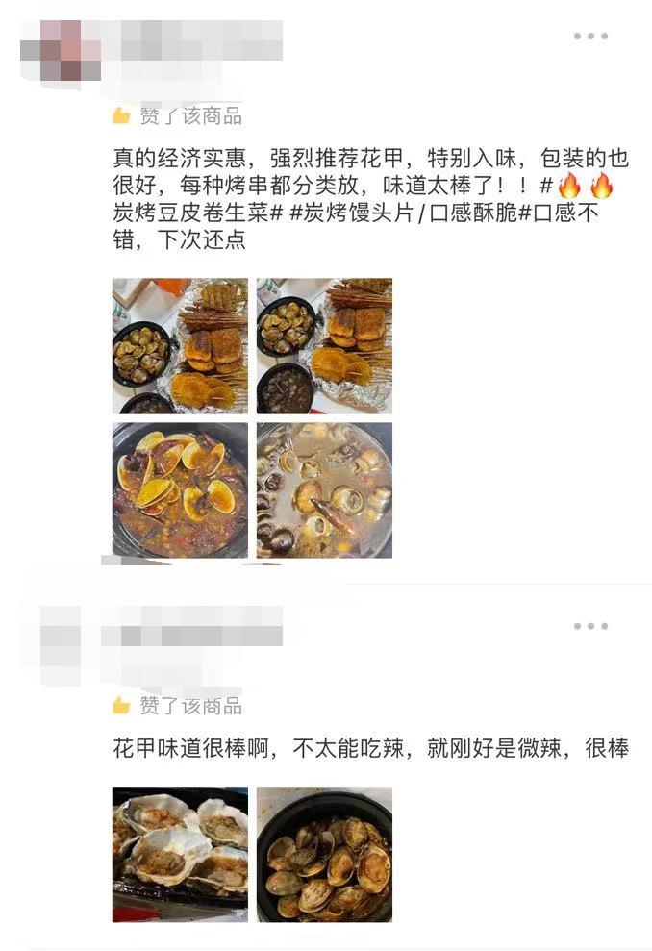
后端社区相关

Slide 14
Use Case
后端数据库储存相关信息
用户
注册
输入基本参数（身高、体重、忌口）统计
计算运动和饮食需求
管理员
运动和饮食日程统计
智能饮食方案和运动方案推荐
社区功能推荐（关注饮食分享和运动方享）
Notes:
基础功能

Slide 15
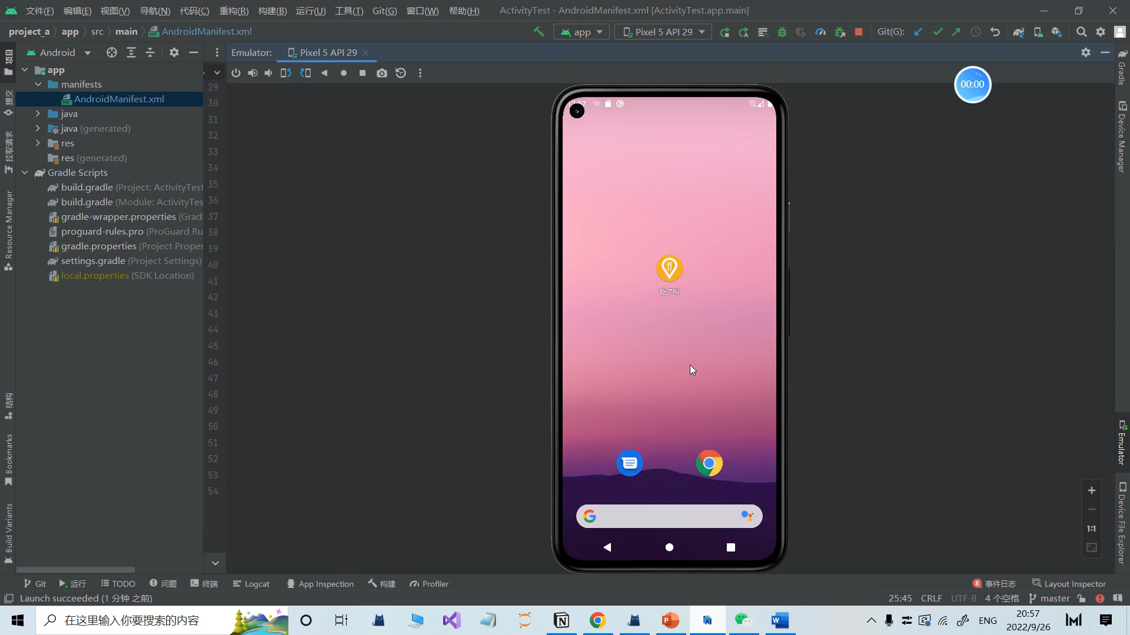

Slide 16
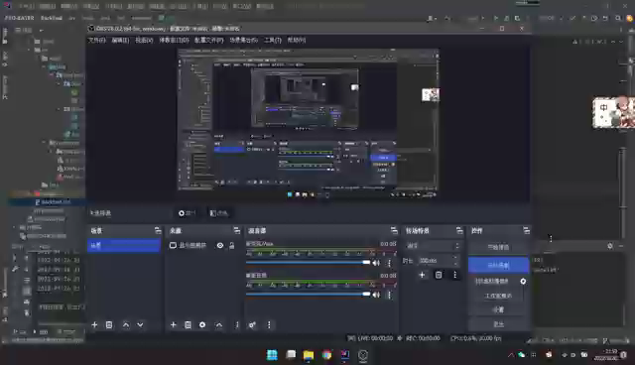

Slide 17
Thank you

